Slide 1

利用Autoencoder及ANN模型分析並預測水泵的輸出情況
----第五組期末報告
109613004 余秉叡
109613036 鄒秉翰

Slide 2
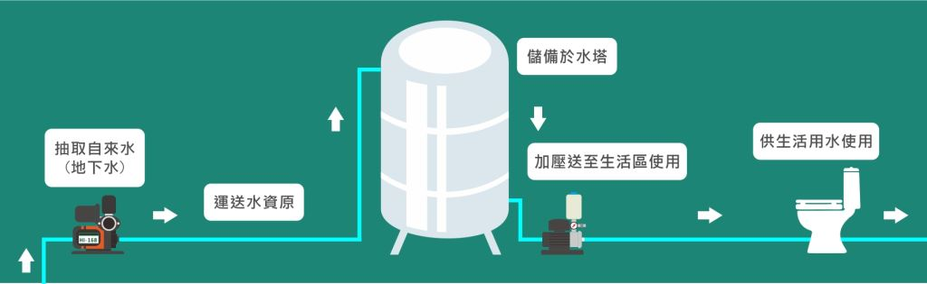
什麼是水泵

Slide 3
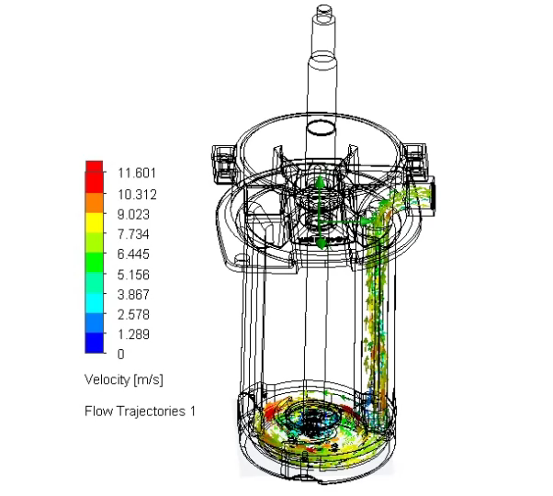
公司作法
透過物理模型去模擬不同的參數
耗費許多時間

Slide 4
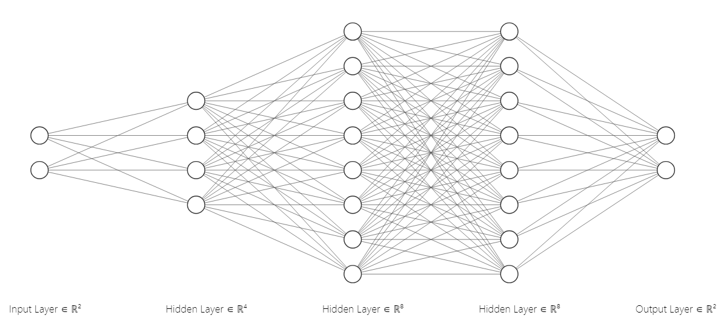
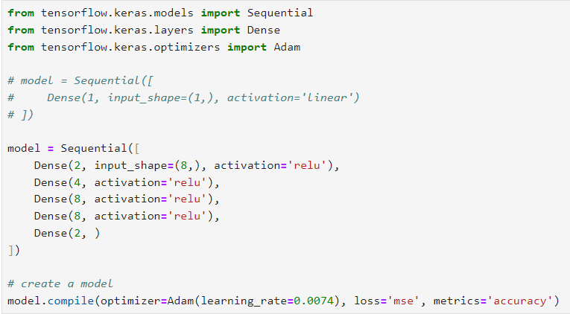
ANN
Schematic diagrams and portion of code for the structure of neuromorphic computing.
2-4-8-8-2 neurons in each layer.

Slide 5
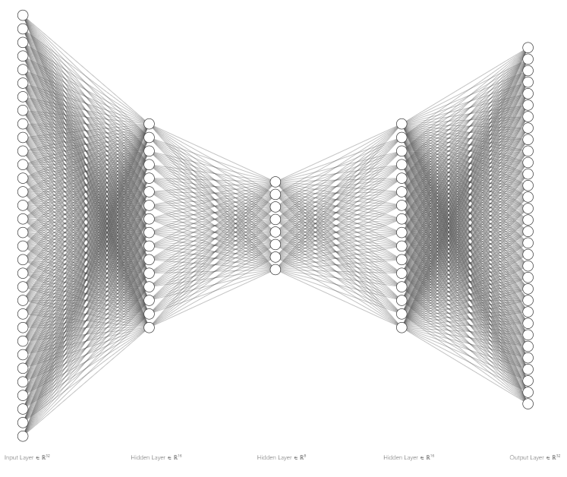
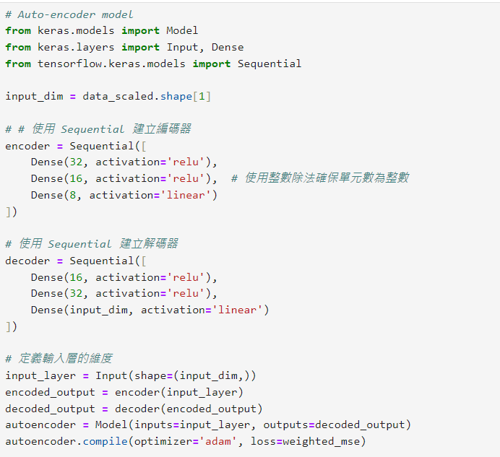
Autoencoder
Schematic diagrams and portion of code for the structure of neuromorphic computing.
32-16-8-16-32 neurons in each layer.

Slide 6
Data

Slide 7
Conclusion

Slide 8
Reference
https://www.pumps.com.tw/page/about/index.aspx?kind=44

